Slide 1
tsc 安装
npm install -g typescript
tsc -V

Slide 2
项目初始化
tsc --init // 生成一个tsconfig.json

Slide 3
tsc编译
tsc // 编译
tsc -watch // 编译并监听
ps: vscode 快捷键 comand + shifit + B

Slide 4
注意老项目的模块模式

Slide 5
优化文件夹，确定规范
个人建议把js和ts区分开来，利用tsconfig.json里的outDir和rootDir。

Slide 6
交叉使用
Q1：js中使用新的js怎么办？ A1：直接使用编译后的js文件
Q2：ts中使用老的js怎么办？ A2：类型声明、模块声明...

Slide 7
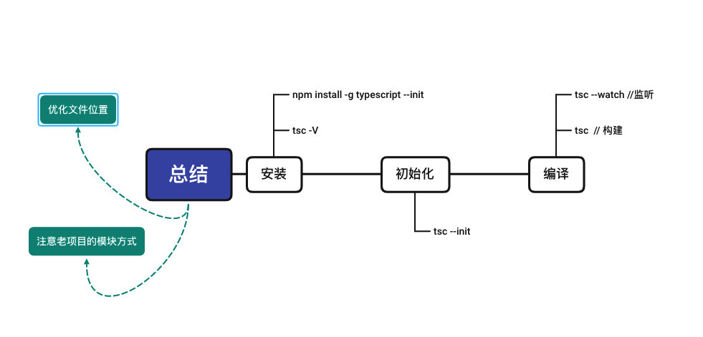

Slide 8
谢谢

